Slide 1
MAESTRÍA EN EVALUACIÓN Y AUDITORÍA DE SISTEMAS TECNOLÓGICOS II PROMOCIÓN
TEMA: EVALUACIÓN TÉCNICA A LOS PROCESOS DE ALTA CRITICIDAD EN LA DIRECCIÓN DE INFORMÁTICA DE LA PONTIFICIA UNIVERSIDAD CATÓLICA DEL ECUADOR UTILIZANDO COBIT 5
RESPONSABLES:
PAOLA VERDEZOTO V.
JULIO NIAMA J.
TUTOR:
ECO. GABRIEL CHIRIBOGA. B MSi

Slide 2
EVALUACIÓN TÉCNICA A LOS PROCESOS DE ALTA CRITICIDAD EN LA DIRECCIÓN DE INFORMÁTICA DE LA PONTIFICIA UNIVERSIDAD CATÓLICA DEL ECUADOR UTILIZANDO COBIT 5
Introducción - Objetivos
COBIT 5
Definición de la Institución
Evaluación de Procesos Críticos
Selección de Procesos Críticos
Conclusiones y Recomendaciones

Slide 3
EVALUACIÓN TÉCNICA A LOS PROCESOS DE ALTA CRITICIDAD EN LA DIRECCIÓN DE INFORMÁTICA DE LA PONTIFICIA UNIVERSIDAD CATÓLICA DEL ECUADOR UTILIZANDO COBIT 5

Slide 4
COBIT 5
1. Satisfacer las Necesidades de las Partes Interesadas
2. Cubrir la Empresa Extremo a Extremo
3. Aplicar un Marco de Referencia Unico Integrado
4. Hacer posible un Enfoque Holístico
5. Separar el Gobierno de la Gestión
Principios de COBIT 5
Referencia
Cobit 5

Slide 5
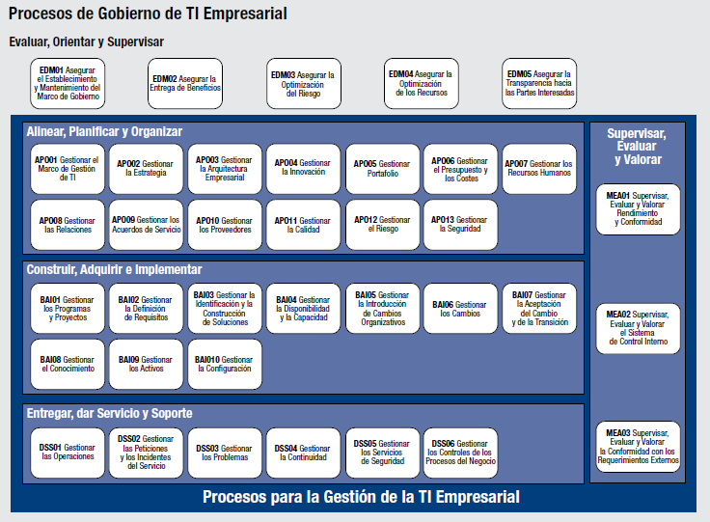
COBIT 5

Slide 6
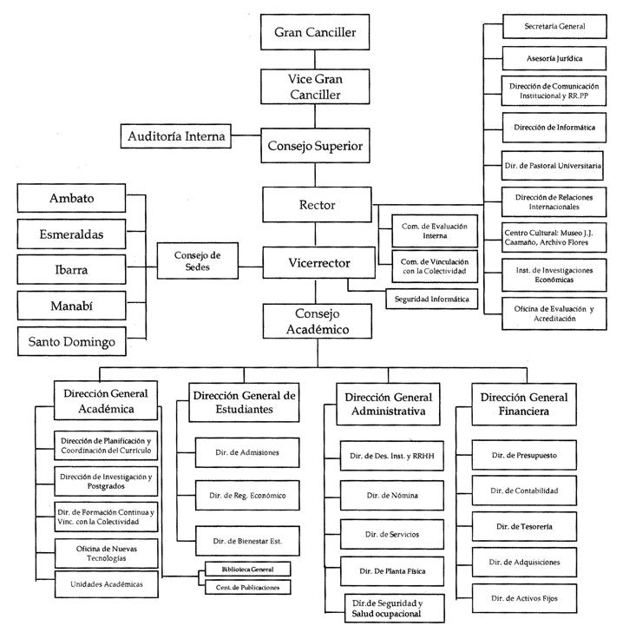
Definición de la Institución

Slide 7
Dirección de Informática
Dirección de Informática
Desarrollo de Software
Operaciones
Base de Datos
Redes
Centro de Informática

Slide 8
Selección de Procesos Críticos
Evaluación
Selección
Procesos Vs Metas

Slide 9
Selección de Procesos Críticos
Evaluación
Referencia
Cobit 5

Slide 10
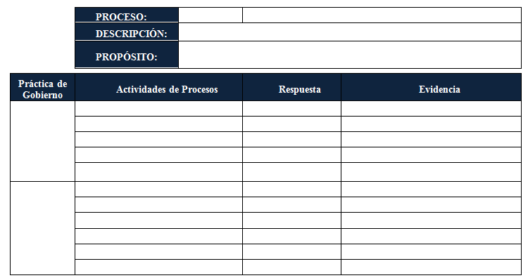
Selección de Procesos Críticos

Slide 11
Selección de Procesos Críticos
Evaluación
Procesos Vs Metas

Slide 12
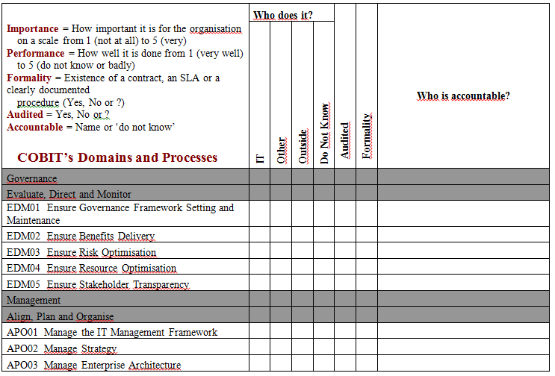
Selección de Procesos Críticos

Slide 13
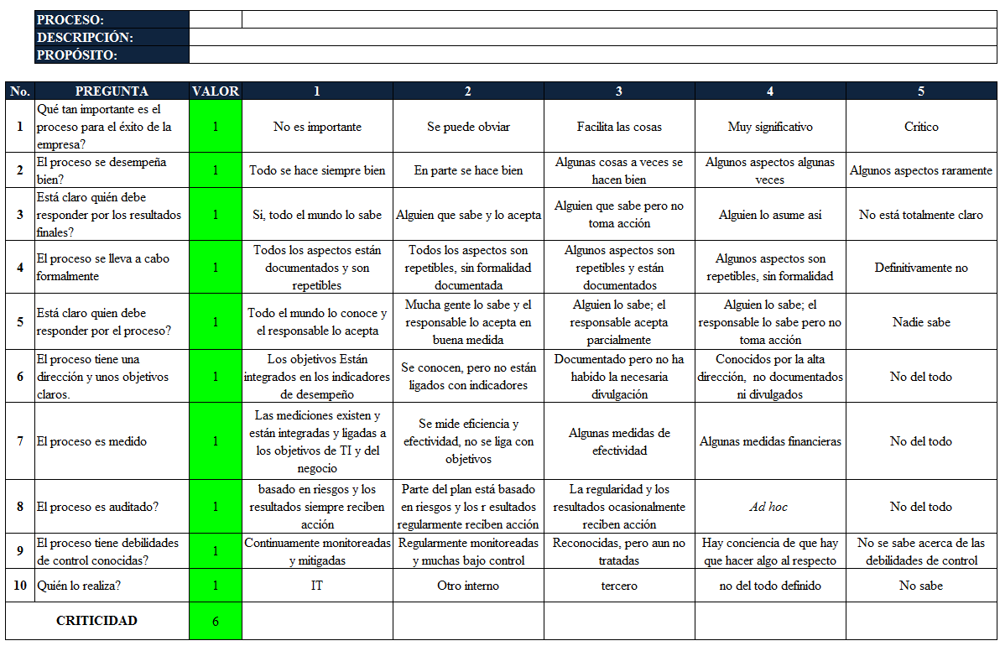
Selección de Procesos Críticos

Slide 14
Selección de Procesos Críticos
Evaluación
Selección
Procesos Vs Metas

Slide 15
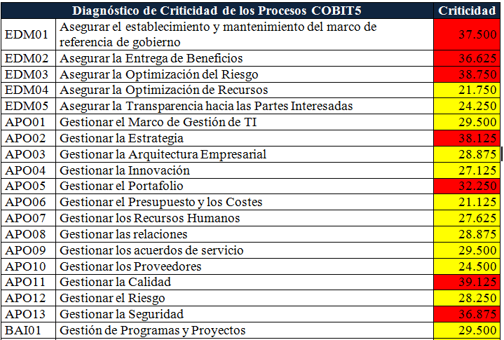
Selección de Procesos Críticos

Slide 16
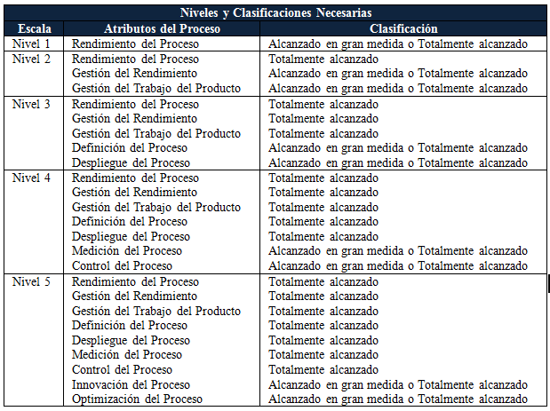
Evaluación de Procesos Críticos
Referencia
Cobit 5

Slide 17
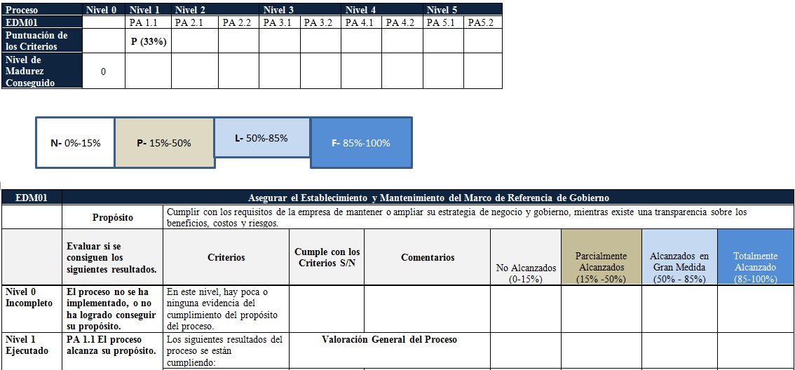
Evaluación de Procesos Críticos
Documento
Referencia
Cobit 5

Slide 18
Procesos con Sustentos
Documento

Slide 19
Resultados de la Evaluación
Documento

Slide 20
Informe Resultante
Gobierno Corporativo y Gobierno de T.I.
Elaboración del plan estratégico de la institución sin la participación de la dirección de informática.
Evaluación, documentación y gestión de riesgos tecnológicos.
Comité de tecnología de información.
Nivel de ejecución de las practicas de gobierno y actividades de proceso que conforman los procesos de T.I. En la dirección de informática.
Procesos de alta criticidad.
Nivel de madurez de los procesos de alta criticidad.

Slide 21
Conclusiones
No existe un modelo operacional, un lenguaje común.
Carencia de Gobierno en la PUCE.
Deficiencias en la documentación.
Falencia en la comunicación entre departamentos.
Departamento de Operaciones grado de madurez mas alto.

Slide 22
Recomendaciones
Basarse en COBIT 5.
Aplicar un Gobierno Corporativo.
Seguir las recomendaciones del Informe Final para mejorar cada proceso.
Área de Seguridad colabore realizando seguimiento.

Slide 23
Gracias

